Slide 1

深度学习中的分布式训练 ——系统
Youshan Miao

Slide 2
课程概要
分布式训练系统简介
主流深度学习框架中的分布式训练
TensorFlow
PyTorch
并行训练库
Horovod

Slide 3

分布式训练系统

Slide 4
分布式训练系统
定义：能够分布式地执行深度学习的训练的系统
通常分为以下三个组成部分
分布式用户接口
用户通过接口，实现模型的分布化
执行单节点训练
产生本地执行的逻辑
通信协调
实现多节点之间的通信协调
意义：提供易于使用，高效率的分布式训练

Slide 5
分布式训练系统分类对比
按照实现方式的不同，分为：
框架内嵌分布式训练系统
跨框架通用分布式训练系统
define comm. implicitly
define comm. explicitly
focus on data-parallelism
 | TensorFlow | PyTorch | Horovod
分布式用户接口 | strategy list: PS, AllReduce | p2p + collective comm. | Distributed-Optimizer
执行单节点训练 | TensorFlow | PyTorch | N/A
通信协调 | gRPC, libRDMA, NCCL | Gloo, MPI, NCCL | Gloo, MPI, NCCL
只支持单框架
支持多种框架

Slide 6

分布式训练系统 之

Slide 7
TensorFlow通过不同的API支持多种分布式策略(distributed strategies)
Training API | MirroredStrategy | TPUStrategy | MultiWorker-MirroredStrategy | CentralStorage-Strategy | ParameterServer-Strategy | OneDeviceStrategy
Keras API | Supported | Experimental support | Experimental support | Experimental support | Supported planned post 2.0 | Supported
Custom training loop | Experimental support | Experimental support | Support planned post 2.0 | Support planned post 2.0 | No support yet | Supported
Estimator API | Limited Support | Not supported | Limited Support | Limited Support | Limited Support | Limited Support
https://www.tensorflow.org/guide/distributed_training

Slide 8
TensorFlow早在版本(v0.8)中就加入了基于参数服务器“Parameter Server”的分布式训练
思路：多worker独立进行本地计算，分布式共享参数
https://www.tensorflow.org/guide/distributed_training

Slide 9
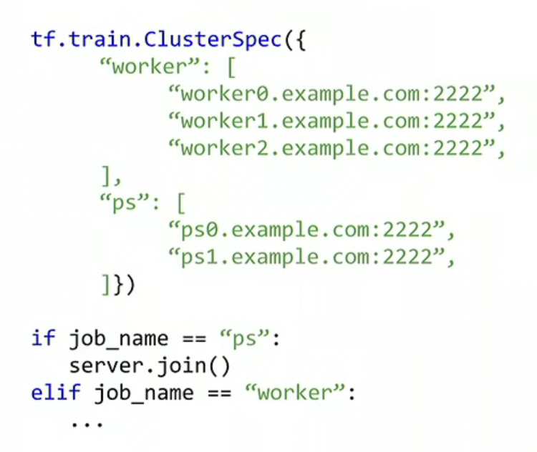
TensorFlow参数服务器用户接口
定义模型
指定节点信息（PS,worker）
Worker 包含“原模型”逻辑
执行模型
指定角色 job_name： ps/worker
指定index: 自己是第几个ps/worker
https://www.tensorflow.org/guide/distributed_training

Slide 10
底层实现：数据流图的分布式切分
https://www.tensorflow.org/guide/distributed_training

Slide 11
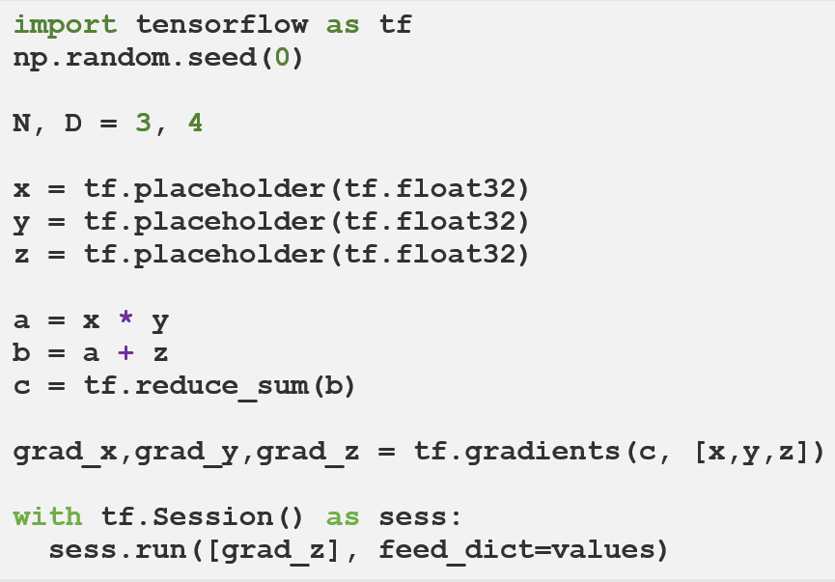


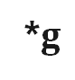
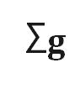
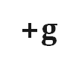



回顾：数据流图
TensorFlow
x
y
z
$$∇x$$
$$∇y$$
*
*$g$
$$∇z$$
数据流图作为中间表示
a
$$∇a$$
+
+$g$
b
$$∇b$$
Σ
Σ$g$
c

Slide 12



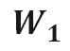
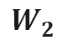
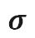
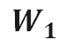

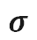
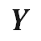
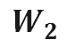
图的跨节点切分
Dispatch
partitions
Partition graph
$$Y$$
*
Send
$$H$$
$$H$$
$$Y$$
$$σ$$
$$W_{2}$$
$$σ$$
*
*
*
Recv
$$W_{2}$$
Server₁
$$W_{1}$$
$$X$$
$$W_{1}$$
$$X$$
Server₀
Server₀
Server₁

Slide 13

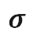
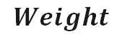
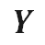
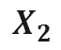
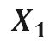
TensorFlow数据/模型并行
每个mini-batch
通信一次
Parameter Server
ApplyGrad
ApplyGrad
$$Weight$$
Send
$$H$$
$$Y$$
GenGrad
GenGrad
$$σ$$
*
$$Y$$
$$Y$$
$$σ$$
$$σ$$
*
Recv
$$W_{2}$$
*
*
$$W_{1}$$
$$X$$
$$X_{1}$$
$$X_{2}$$
Worker₀
Worker₁
Server₀
Server₁
数据并行
模型并行

Slide 14
通信实现
点对点通信 Send/Recv
gRPC (TCP/IP)
gRPC (TCP for tensor metadata, RDMA for payload)
集中式通信 All-Reduce
gRPC (TCP/IP) //CollectiveCommunication.RING
nvidia NCCL (GPUDirect RDMA)

Slide 15

分布式训练系统 之

Slide 16
PyTorch 同样包含 点对点通信 和 集中式通信

Slide 17
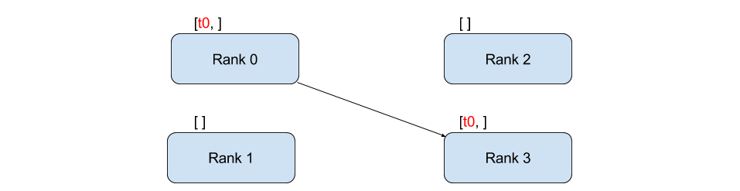
PyTorch 同样包含 点对点通信 和 集中式通信

Slide 18
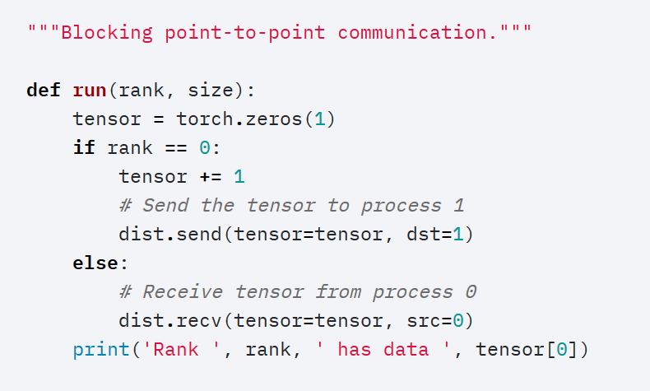
PyTorch 点对点通信
可以实现用户指定的同步send/recv
例如：
rank 0 send -> rank 1 recv
https://pytorch.org/tutorials/intermediate/dist_tuto.html

Slide 19
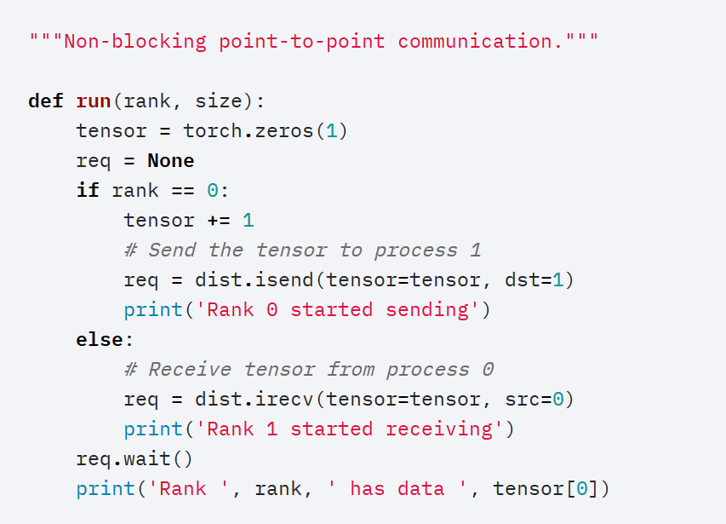
PyTorch 点对点通信 （异步）
可以实现用户指定的异步send/recv
例如：
rank 0 send -> rank 1 recv
https://pytorch.org/tutorials/intermediate/dist_tuto.html

Slide 20
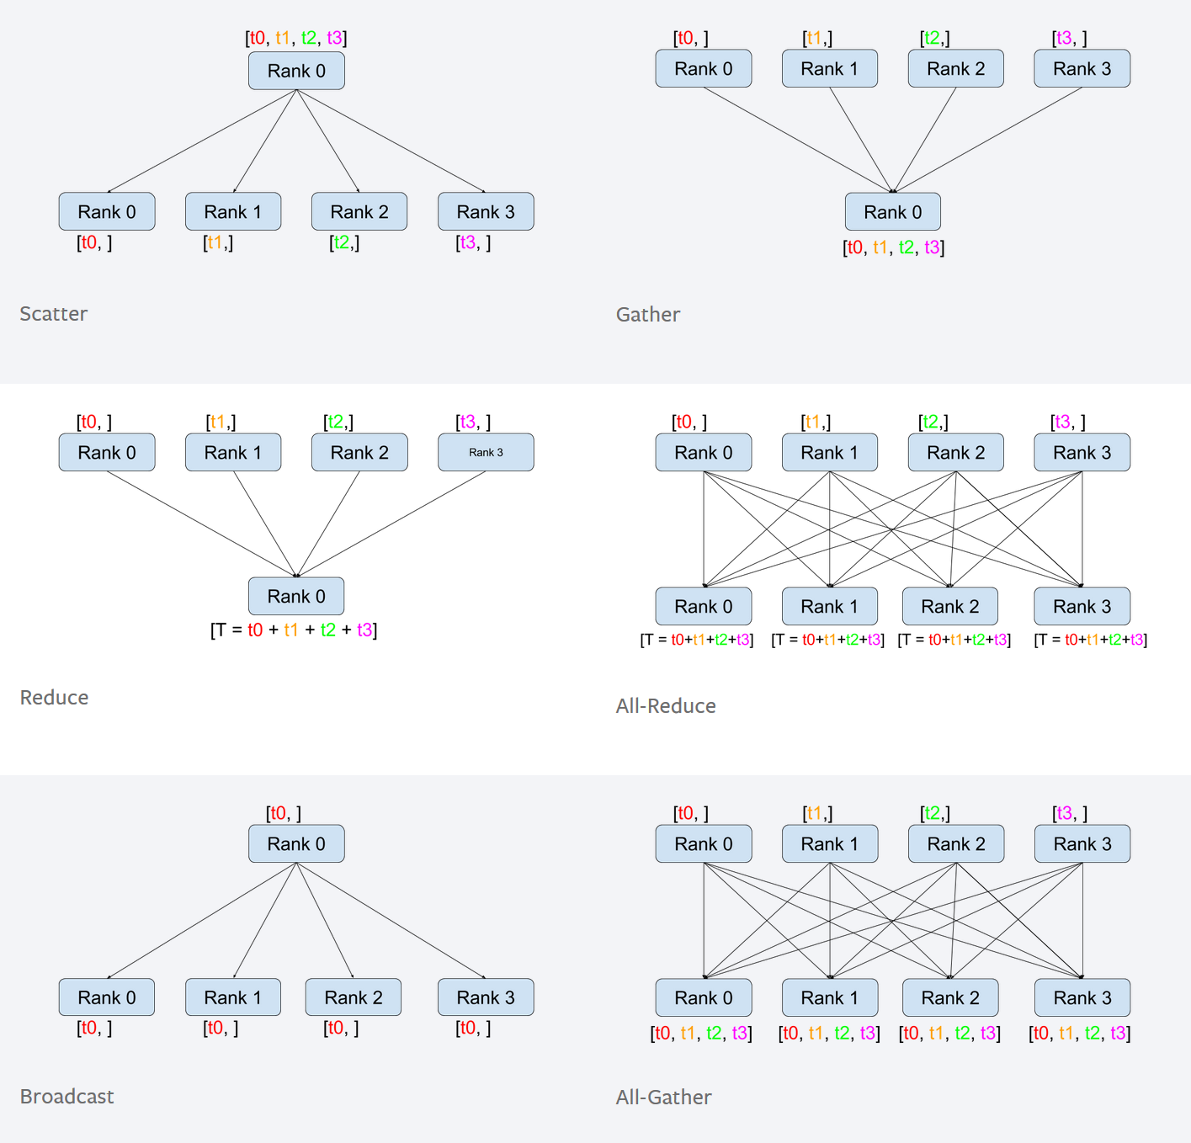
PyTorch 集中式通信
一对多: Scatter / Broadcast
多对一: Gather / Reduce
多对多: All-Reduce / AllGather
https://pytorch.org/tutorials/intermediate/dist_tuto.html

Slide 21
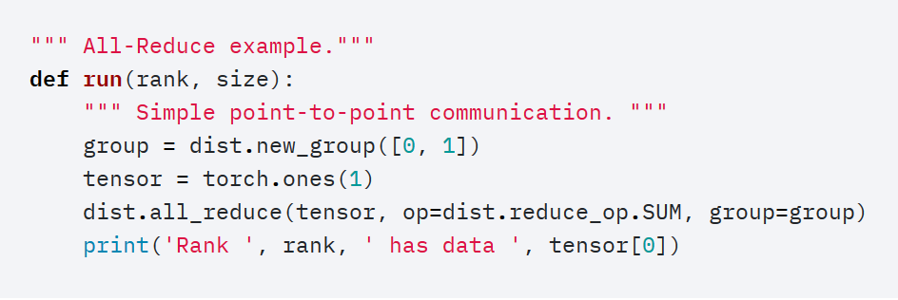
PyTorch 集中式通信
一对多: Scatter / Broadcast
多对一: Gather / Reduce
多对多: All-Reduce / AllGather
例： All-Reduce
https://pytorch.org/tutorials/intermediate/dist_tuto.html

Slide 22
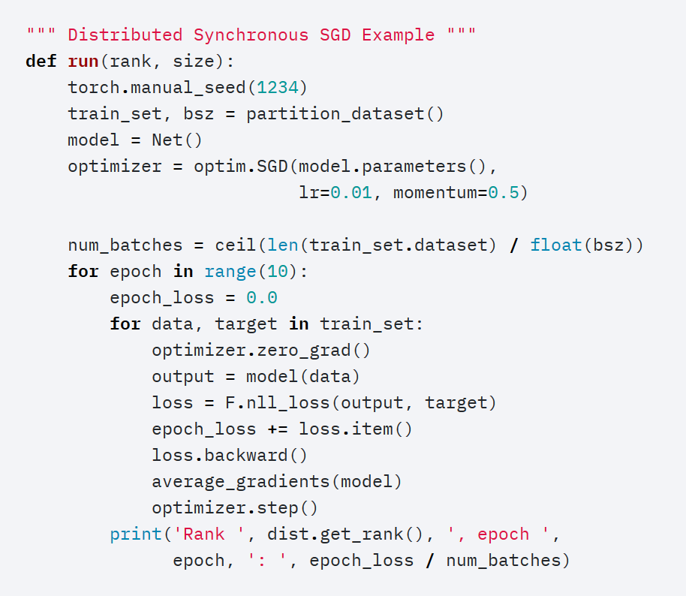
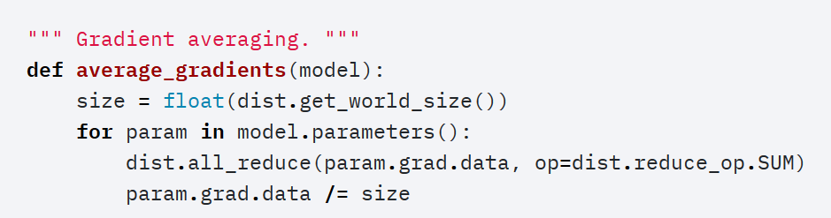
示例：分布式MNIST

Slide 23
通信实现
MPI
通用接口，可调用 Open-MPI, MVAPICH2, Intel MPI, etc.
NCCL
GPU通信优化，仅支持集中式通信
Gloo
by Facebook

Slide 24

分布式训练系统 之

Slide 25
Horovod
“Horovod is a distributed deep learning training framework for TensorFlow, Keras, PyTorch, and Apache MXNet. The goal of Horovod is to make distributed deep learning fast and easy to use.”
特点：
针对数据并行
广泛支持多训练平台
强调易用性

Slide 26
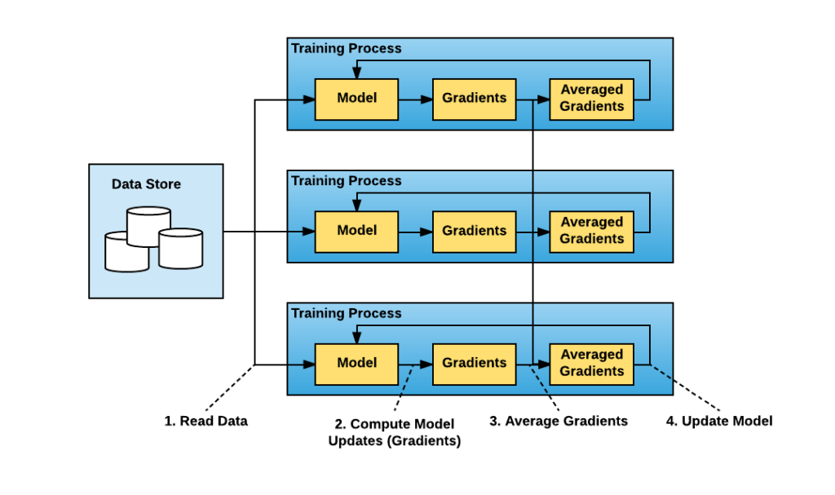
Horovod
“ 博尔不纯，杂而不精 ”
专注同步数据并行

Slide 27
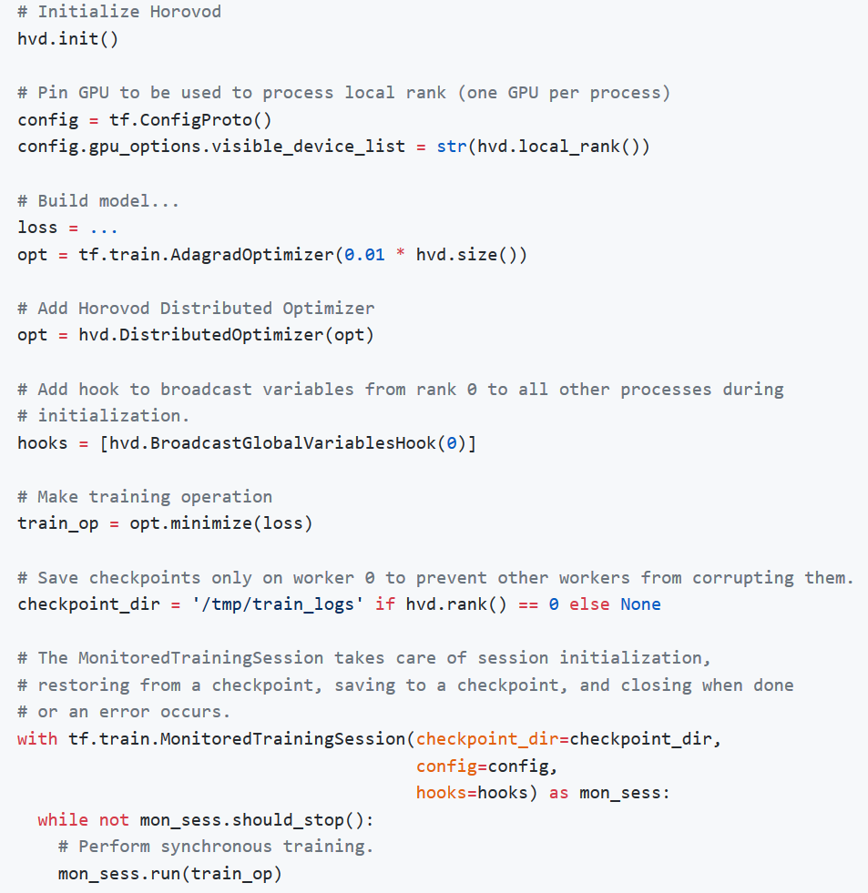
Horovod
用户接口
模型代码修改
opt = DistributedOptimizer(opt)
模型执行
mpirun –n <worker number> train.py

Slide 28
Horovod 实现
通过DistributedOptimizer 插入gradient allreduce逻辑
TensorFlow：
插入通信 allreduce operator
PyTorch：
插入通信 allreduce 函数
底层调用统一的allreduce功能模块

Slide 29
Horovod 实现
协调机制算法
目标：确保allreduce的执行全局统一进行
每个worker拥有allreduce 执行队列，初始为空
全局master，维护每个worker各个gradients 状态
执行：
worker_i产生梯度g_j后会调用allreduce(g_j)，通知master “g_j[i] ready”
当master收集到所有”g_j[*] ready”, 通知所有worker将g_i加入allreduce执行队列
worker背景线程不断pop allreduce队列并执行

Slide 30
思考题
问：为什么需要确保allreduce全局统一执行？
确保相同执行顺序，保证针对同一个梯度进行操作
allreduce通常是同步调用，提前执行的成员会空等，导致资源浪费

Slide 31
Horovod
通信实现
MPI
通用接口，可调用 Open-MPI, MVAPICH2, Intel MPI, etc.
NCCL
GPU通信优化，仅支持集中式通信
Gloo
by Facebook

Slide 32
其它
分布式训练下的数据读取
本地读取：预先推送数据片到worker
分布式文件系统：框架内嵌并行读取功能，多worker分片读取自己的部分
容错处理和故障恢复
机器学习的内禀特性：训练数据丢弃不敏感（部分worker更新）
模型checkpoint：save/load

Slide 33
思考题
问：为什么模型训练通常需要分布式进行，而分布式模型预测并不常见？
计算模式不同：
训练需要各个worker保持通信，从而协调统一地更新模型参数；
预测中的模型参数是固定的，各个worker分别使用只读副本，无需相互通信协调

Slide 34
本章小结
基于内嵌分布式策略的训练系统：针对TensorFlow为代表的基于数据流图的深度学习框架，根据内置规则，自动完成图切分和通信
基于提供通信原语分布式训练系统：针对解释执行深度学习框架（PyTorch），能支持更为灵活的分布式策略
支持多框架下数据并行训练的分布式系统：Horovod专注于简便易用的数据并行

Slide 35
参考文献
https://www.tensorflow.org/guide/distributed_training
https://pytorch.org/tutorials/intermediate/dist_tuto.html
Sergeev et.al., Horovod: fast and easy distributed deep learning in TensorFlow
https://eng.uber.com/horovod/
https://www.slideshare.net/AlexanderSergeev4/horovod-distributed-tensorflow-made-easy

Slide 36
Event name or presentation title
Subtitle or speaker name

Slide 37
回顾：数据流图
TensorFlow
x
y
z
$$∇x$$
$$∇y$$
*
*$g$
$$∇z$$
数据流图作为中间表示
a
$$∇a$$
+
+$g$
b
$$∇b$$
Σ
Σ$g$
c

Slide 38
本章小结
对于数据流图TensorFlow代表了一类基于内嵌分布式策略的系统
PyTorch提供了更为丰富的通信原语，能支持更为灵活的分布式策略
Horovod专注于简便易用的数据并行

Slide 39
Event name or presentation title
Subtitle or speaker name

Slide 40
Event name or presentation title
Subtitle or speaker name

Slide 41
Text layout (without bullet points)
Main topic: Segoe UI Semilight, size 28pt
Segoe UI, size 20pt for second level
Segoe UI, size 16pt for third level

Slide 42
Text layout with bulleted text
Main topic: Segoe UI Semilight, size 28pt
Segoe UI, size 20pt for second level
Segoe UI, size 16pt for third level

Slide 43
Example with longer headline text wrapping to a second line
When the headline text is 2 lines, move this text block down to align to the lower blue guide
If you don’t see guidelines, click on the View menu, and then check the box in front of “Guides”
Use a “soft return” Shift + Enter to wrap text without adding extra line spacing

Slide 44
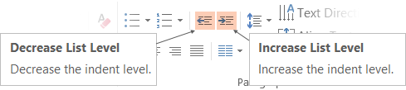
Adjusting list levels
Main topic: Segoe UI Semilight, size 28pt
Segoe UI, size 20pt for second level
Segoe UI, size 16pt for third level
Use the “Decrease List Level” and “Increase List Level” tools on the Home menu to change text levels.
Try this:
Place your cursor in the line of text that says “Segoe UI, size 20pt for second level”
Next click the Home tab, and then on the “Decrease List level” tool. Notice how the line moves up one level.
Now try placing your cursor in one of the top “Main topic…” line of text. Click the “Increase List Level” tool and see how the text is pushed in one level.
Use these 2 tools to adjust your text levels as you work

Slide 45
Bullet points layout with subtitle Set the subtitle to 20pt in the same text block, with character spacing Normal
Move the text block down vertically to align to lower guide
If you don’t see guidelines, click on the View menu, and then check the box in front of “Guides”
Hyperlink style: www.microsoft.com

Slide 46
Square photo with title
Smaller text

Slide 47
Square photo layout with body text

